Slide 2
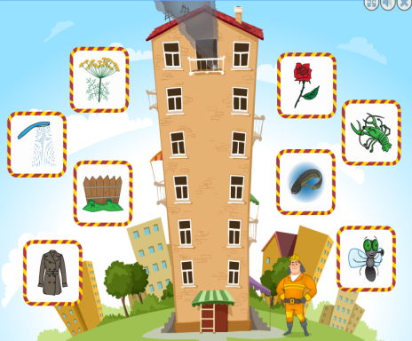
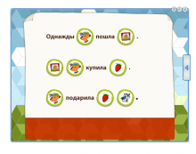
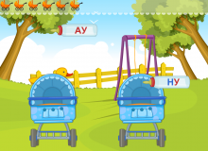
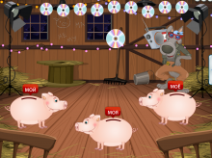
Фонематическое восприятие |  | Связная речь
Обучение грамоте | Современные игры для детей | Грамматический строй речи

Slide 3
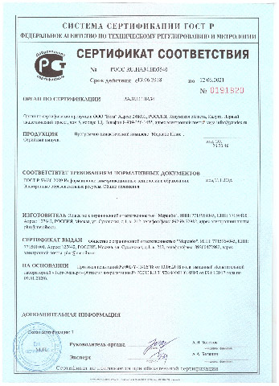
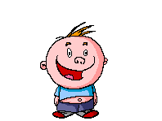
ФГОС соответствует
О КОМПАНИИ «МЕРСИБО»
Программное обеспечение для развивающих занятий с детьми от 2 до 10 лет. Мы работаем с 2014 года, и за это время заработали репутацию компании, выпускающей качественные и современные программы для развития детей.

Slide 4
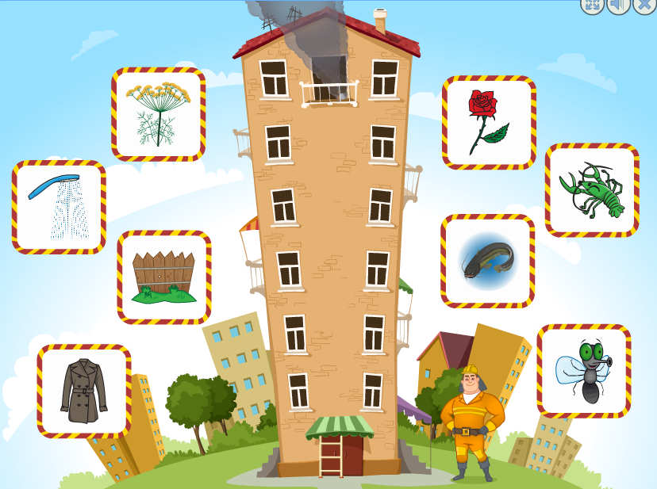
Фонематическое восприятие
ИГРА
ПОМОЩЬ НА ПОЖАРЕ
Ребенок слышит набор звуков, по которым должен догадаться, какое слово произнесено. Затем надо найти картинку с этим словом и построить пожарную лестницу. Игра развивает слуховое внимание и умение анализировать состав слова.

Slide 5
СВЯЗНАЯ РЕЧЬ
ИГРА
СОЧИНЯЮ НА ХОДУ
Сочиняем и пересказываем. Придумайте сказку вместе с ребенком, это развивает связную речь. В школе требуют пересказывать тексты и отвечать развернутыми фразами. Подготовка не помешает.

Slide 6
Современные игры для детей
МЕРСИБО
ЛОГОПЕДУ
Каждая игра решает педагогическую задачу и также увлекательна, как и мультфильмы.
Счёт, чтение, развитие речи — выбирайте подходящую игру и проводите занятия без уговоров.
Привлечение родителей
Когда родители не выполняют свою часть работы и «теряют тетрадочку» дайте им игровое задание.
Оно понятное и привычное, ребёнок с удовольствием справится сам. Маме нужно только открыть .

Slide 7
ОБУЧЕНИЕ ГРАМОТЕ
ИГРА
ХОЧУ НЯМ-НЯМ
Малыши в колясках издают простые звуки: « Ам, Ням». На начальном этапе обучения чтению игра поможет детям находить по заданному звуку подходящую букву.

Slide 8
ГРАММАТИЧЕСКИЙ СТРОЙ РЕЧИ
ИГРА
ДИСКОТЕКА
В игре нужно согласовывать мой, моя, мое с существительными, правильно выбранное слова отправляя по копилкам.

